Slide 1
Redes sociales
¿Es red y es social?

Slide 2
Contenido
Las redes sociales en el día a día
El iceberg de las redes sociales
El iceberg en mi entorno
Ciberseguridad
El cazador cazado

Slide 3
1. Las redes sociales en el día a día
¿Jugamos a ser analistas?

Slide 4
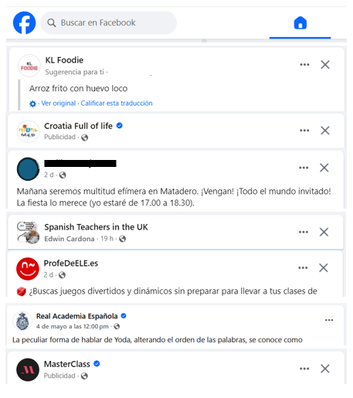
1. Las redes sociales en el día a día
¿Cuántas publicaciones son de amigos?
¿Cuántas son de grupos?
¿Cuántas son de páginas?
¿Cuántas son sugerencias de Facebook?
¿Cuántas son publicidad?

Slide 5
1. Las redes sociales en el día a día
¿Qué relación tengo con las redes sociales?

Slide 6
1. Las redes sociales en el día a día
Las redes sociales en mi vida diaria – Parte A
Red
Conexiones (día/semana)
Tiempo (día)
Tiempo (semana)
WhatsApp
YouTube
Instagram
Facebook
X
LinkedIn
Instagram

Slide 7
1. Las redes sociales en el día a día
Las redes sociales en mi vida diaria – Parte B
Red
¿Qué hago?
¿Qué me gusta?
¿Qué no me gusta?
WhatsApp
YouTube
Instagram
Facebook
X
LinkedIn
Instagram

Slide 8
1. Las redes sociales en el día a día
¿Las redes sociales son gratis?

Slide 9
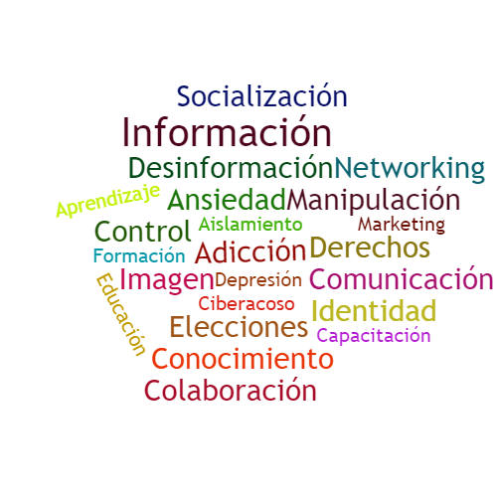
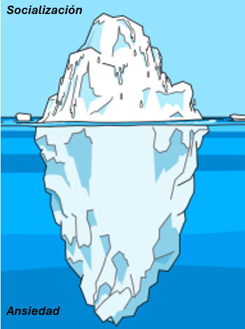
2. El iceberg de las redes sociales
Palabras relacionadas con las redes sociales

Slide 10
2. El iceberg de las redes sociales
¿Qué preguntas nos genera el iceberg?

Slide 11
3. El iceberg en mi entorno
¿Cómo afectan estos temas nuestro entorno?

Slide 12
3. El iceberg en mi entorno
Temas del iceberg
Parte visible
Parte invisible

Slide 13
4. Ciberseguridad
¿Cómo se manifiestan los riesgos asociados a las redes sociales?

Slide 14
4. Ciberseguridad
Entradas del diccionario de términos relacionados con los riesgos en internet
Término 1
Término 2

Slide 15
5. El cazador cazado
¿Cómo actuar de forma crítica y responsable?

Slide 16
5. El cazador cazado
Manos a la obra
Elegir un tema conflictivo
Reflexionar con base en la metáfora
Planear un giro crítico
Grabar un vídeo y compartirlo

Slide 17
Citar como:
González-Lozano, Javier, García-Romeu, Juan, Márquez Guzmán, Daniel y Čičmanec, Róbert (2025) Manual de actividades para el desarrollo de la actitud crítica. https://criterion-ele.com/manual-de-actividades/

Slide 18
Redes sociales
¿Es red y es social?
La creación de estos recursos ha sido financiada (parcialmente) por el programa de subvenciones ERASMUS+ de la Unión Europea con el nº de subvención 2022-1-DE01-KA220-HED-000085767. Ni la Comisión Europea ni la agencia nacional de financiación del proyecto, el DAAD, son responsables de su contenido ni de las pérdidas o daños derivados del uso de estos recursos.

